Slide 1
PROGRAMA DE CAPACITACIÓN EN LÍNEA PARA EL PERSONAL DE APOYO Y ASISTENCIA A LA EDUCACIÓN (CALIPAAE)
2025-II
UPIITA

Slide 2
Cambio de procedimiento CALIPAAE II 2025
Considerando la circular SAD-DCH-2200-2025 de fecha 04 de marzo de 2025, el proceso de CALIPAAE II, considera ciertos cambios en su proceso.

Slide 3
• Conocimientos básicos de computación. •Horario de capacitación: Matutino de 10 a 12 a.m. Vespertino 18 a 20 p.m. • Sujetarse al periodo, políticas y lineamientos de capacitación, establecidos, dicho periodo comprenderá del 09 al 30 de junio de 2025. Aula UTE y CV. • Completar la encuesta de satisfacción. • Cada trabajador podrá efectuar un máximo de dos cursos por periodo. El mínimo de horas por constancia, son 10 hrs.
REQUISITOS

Slide 4
1. Enviar al correo coorcursos.upiita@ipn.mx los formatos “Registro participante y “Autorización del Jefe Inmediato” requisitados y en formato PDF, para considerar la inscripción en CALIPAAE. Liga de formatos (copiar y pegar en el explorador): Registro: https://correoipn-my.sharepoint.com/:w:/g/personal/smontesinosu_ipn_mx/EaKncL7ASUtNmIyAEKB58cQBRgF6KxGtIUaQ7BmqlI6UNA?e=Th5nf4 Autorización: https://correoipn-my.sharepoint.com/:w:/g/personal/smontesinosu_ipn_mx/ES7yHSZ8gGJKla4PXl7BRQYB2IyIxHC4mrXfef_SYdbCkQ?e=mXpMaU
PROCEDIMIENTO

Slide 5
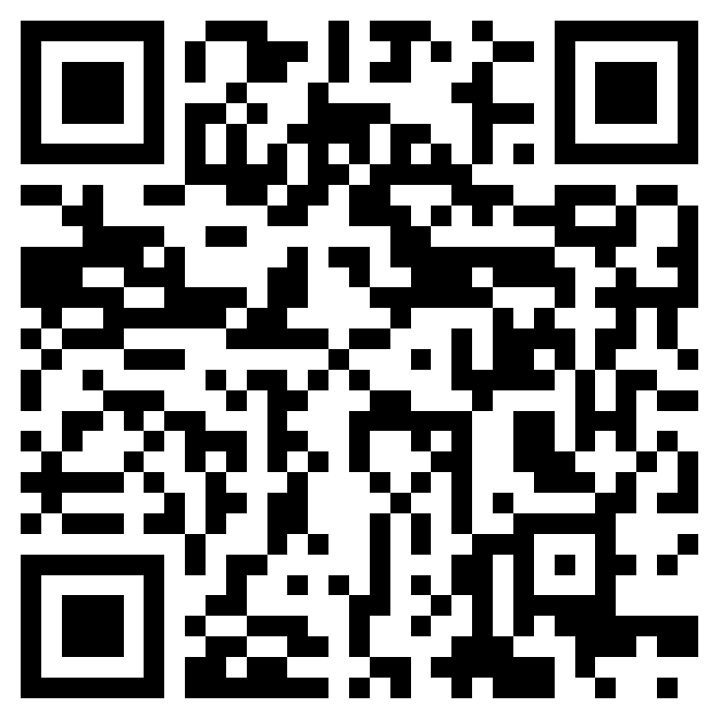
2. Inscribirse en la plataforma de su elección. 3. Resguardar su registro en la plataforma y evidencias de inicio y fin, del curso o taller, para evitar complicaciones con los oficios de validación. 4. Enviar al correo coorcursos.upiita@ipn.mx en formato PDF: Las evidencias de registro, inicio y fin del cursos y las constancias correspondientes de los cursos y/o talleres, para tramitar el oficio de validación. • Completar la Encuesta de satisfacción. https://forms.office.com/r/FW9d1bkZeH?origin=lprLink
PROCEDIMIENTO

Slide 6
• PROCADIST Secretaría del Trabajo y Previsión Social procadist.gob.mx • Capacítate para el empleo Fundación Carlos Slim https://capacitateparaelempleo.org • Miríada https://formacion.miriadax.net • MéxicoX https://www.mexicox.gob.mx • SICAVISP Secretaría de la Función Pública http://sicavisp.apps.funcionpublica.gob.mx
PLATAFORMAS AUTORIZADAS

Slide 7
• Aprendo+ UNAM https://aprendomas.cuaed.unam.mx • Coursera https://www.coursera.org • CEVINAI INAI https://cevifaipublica.inai.org.mx • Google Actívate https://learndigital.withgoogle.com/activate/courses • CLIMSS IMSS https://climss.imss.gob.mx •CNDH https://cursos3.cndh.org.mx/
Plataformas autorizadas

